Slide 1

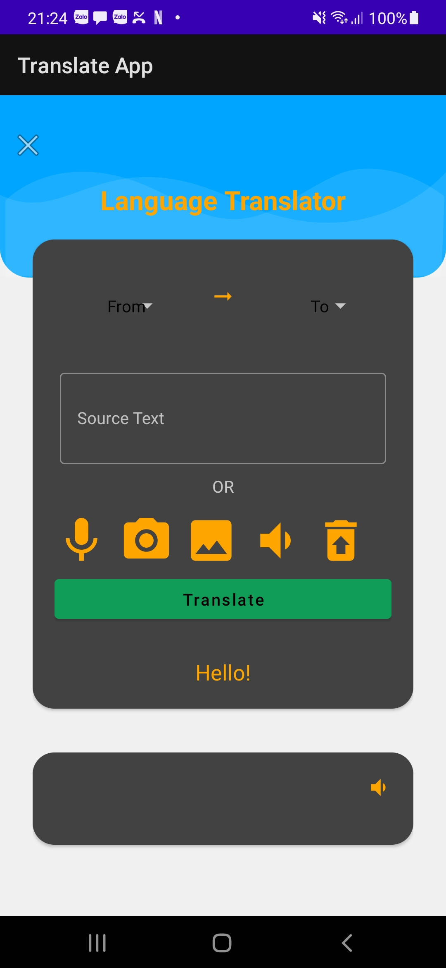

Phát Triển Ứng Dụng: Cam - Translate Apps
Nhóm: G03
- Võ Nguyễn Mỹ Linh
- Nguyễn Thanh Nghĩa
- Nguyễn Hoàng Nhật
- Trương Nguyễn Duy Tân
- Nguyễn Anh Toàn
- Phạm Minh Tuấn

Slide 2
Mục đích xây dựng cam-translate apps
Lý do lựa chọn xây dựng cam-translate apps

Slide 3
Cấu trúc của hệ thống backend & frontend

Slide 4
Kiến trúc phần mềm của hệ thống BackEnd & FrontEND
Kiến trúc BackEnd
MainActivity
ChoseImageActivity
LoginActivity
RegisterActivity
ScannerActivity

Slide 5
Kiến trúc phần mềm của hệ thống BackEnd & FrontEND
Kiến trúc FrontEnd
Apps
activity_login
- layout_login
activity_main
- layout_camera
- layout_choose_image
- spinner_item
- layout_translator
- frag_translated
activity_register
- layout_register

Slide 6


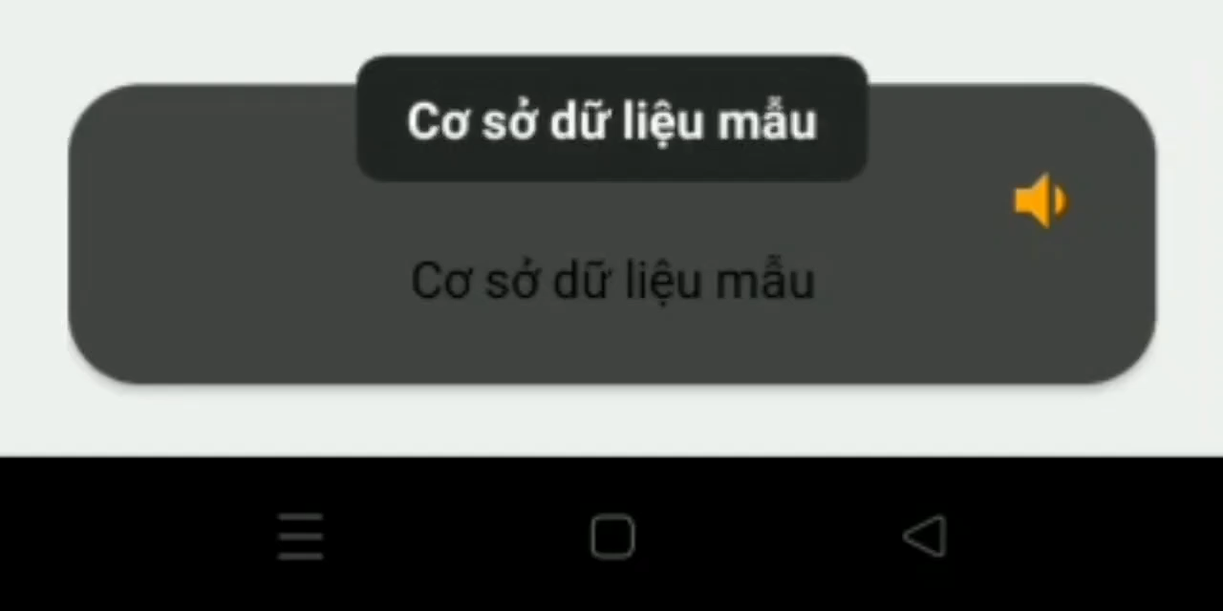
Ưu điểm -Hỗ trợ nhiều ngôn ngữ -Giao diện đơn giản, thân thiện -Hỗ trợ nhiều cách thức dịch

Slide 7
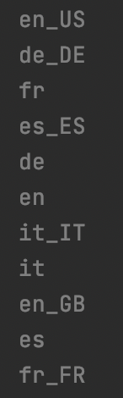
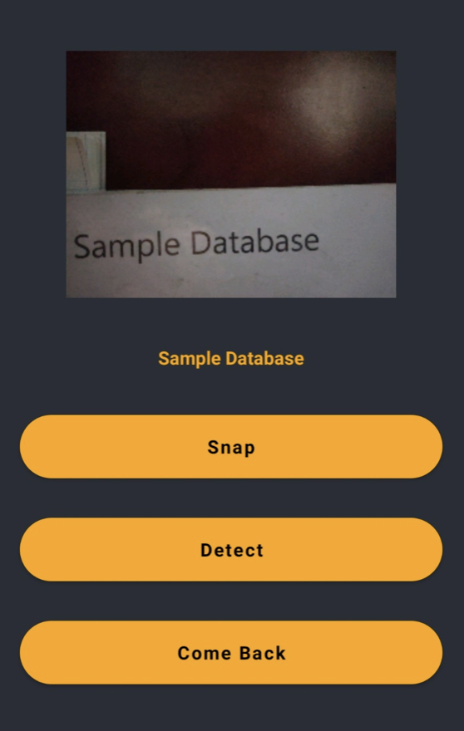
nhược điểm
-Hạn chế số lượng giọng đọc
-Cam-TransLate
không Xác định
Phần văn bản
Cần trích xuất

Slide 8





Hướng phát triển tiếp theo
Phát triển Apps trên các hệ điều hành mobile, PC và bản web
Cam-Translate trích xuất đúng phần văn bản cần dịch
Thêm số lượng giọng đọc hỗ trợ

Slide 9
Thanks for watching

